Slide 1
Простые привычки, которые можно применять в повсякдневной жизни и которые дают результат для каждой составляющей здоровья

Slide 2
Здоровье и его составляющие
Здоровье человека – это состояние его организма, при котором все составные несут определённый уровень развития организма, а также это состояние полного социального , физического и духовного благополучия, а не только отсутствие болезней и физических дефектов.

Slide 3
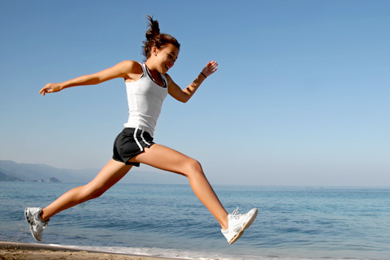
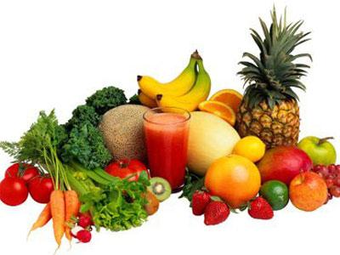
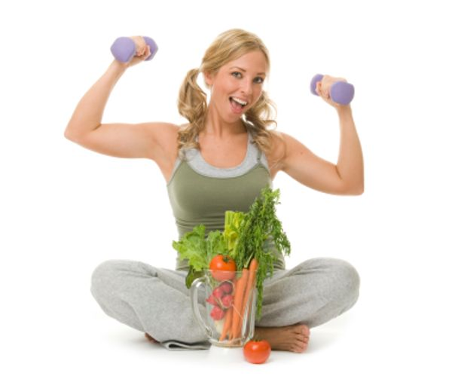
Здоровье не случайно занимает высочайшую ступень в иерархии человеческих потребностей и ценностей. Полностью реализовать себя, свои интеллектуальные, моральные и физические возможности способен только здоровый человек. Каждый желает быть здоровым, сильным, уверенным в себе, сохранять, как только можно свою жизненную энергию и активность. Обеспечивается здоровье определённой культурой поведения, что позволяет его сохранять.

Slide 4
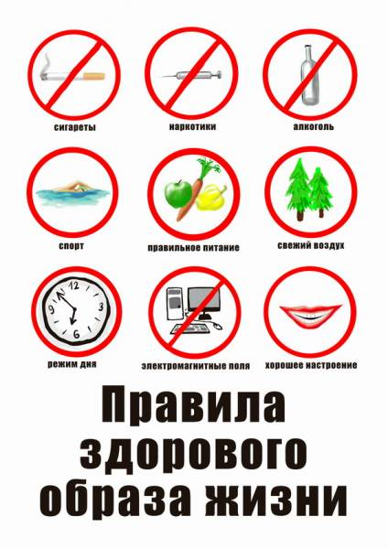
Статистика свидетельствует, что здоровье человека больше всего зависит от его способа жизни. Здоровый способ жизни – это формы и способы жизнедеятельности, которые укрепляют и совершенствуют здоровье человека. Вместе с отношением человека к здоровью выстраивается общая система ценностей, без которых человеческое существование теряет смысл.

Slide 5
Составляющие здоровья
Физическая составляющая
Психическая и духовная составляющие
Социальная составляющая

Slide 6
Физическая составная определяет уровень роста и развития органов, а так же систем организма.
Психическая и духовная составные определяют состояние психической, моральной и духовной сферы.
Социальная составная определяет способность человека как личности свободно и осознанно выбирать ту или иную социальную роль, осознавать возможные последствия своих действий, брать на себя ответственность за их результат.

Slide 7
Здоровые привычки

Slide 8
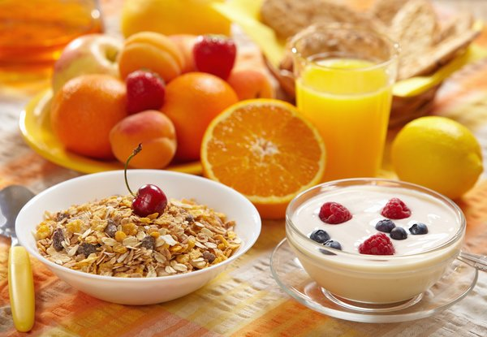
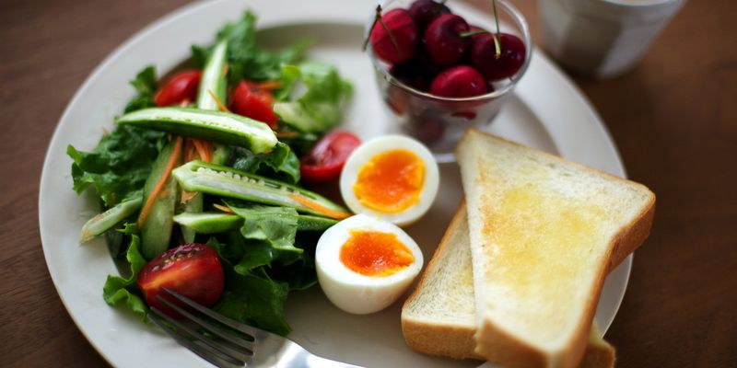
Завтракать каждое утро
Те, кто завтракает, являются поборниками хорошего здоровья. Исследования показывают, что такие люди потребляют больше витаминов и минералов и меньше жиров и холестерина. Результат – более подтянутая фигура, меньше уровень холестерина и меньше шансов переедания.

Slide 9
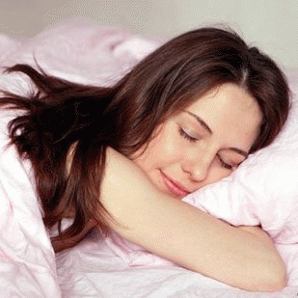
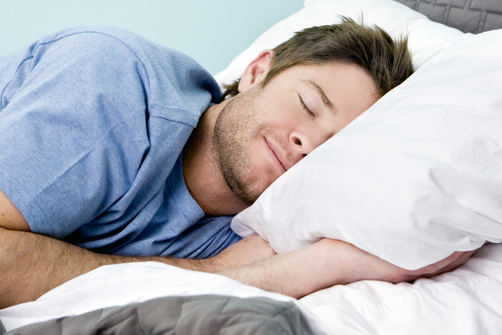
Спать достаточно времени
Сон важен для хорошего эмоционального и умственного самочувствия. Недостаток сна способствует развитию психиатрических проблем, а также отрицательно сказывается на памяти, обучении и логических навыках.

Slide 10
Физические упражнения для укрепления здоровья
Вот преимущества физических упражнений (по определению Национального института рака):
Помогают контролировать вес
Поддерживают здоровые кости, мышцы и суставы
Уменьшают риск развития высокого кровяного давления и диабета
Способствуют хорошему психологическому самочувствиюУменьшают риск смертности от сердечно-сосудистых заболеваний
Сокращают риск преждевременной смерти.Некоторые исследования показывают связь между физическим упражнениями и снижением риска заболевания некоторыми видами рака

Slide 11
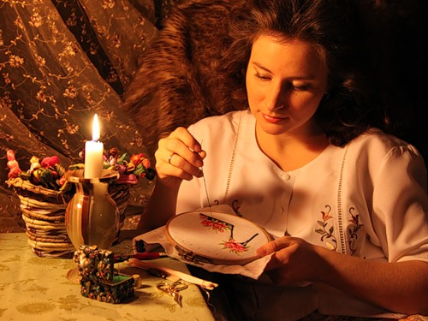
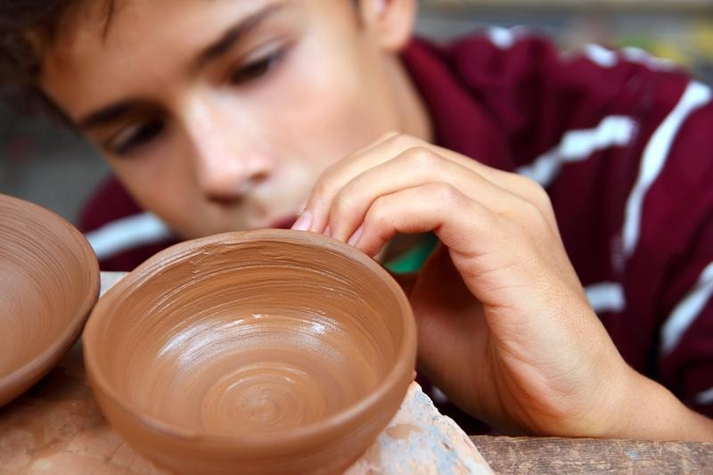
Хобби
Поскольку хобби - это расслабляющая деятельнсть, то человек всегда получает от нее удовольствие. Это удовольствие помогает людям жить более здоровой жизнью, быстрее восстановаливать здоровье после болезни и даже сжигать калории (если только ваше хобби – не просиживание перед телевизором).

Slide 12
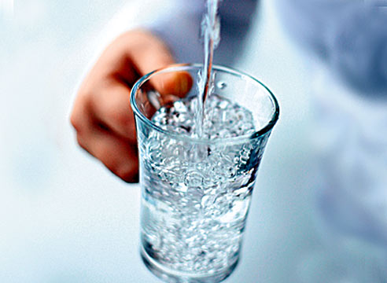
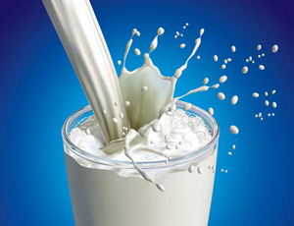
Пить воду и есть молочные продукты
Вода и молоко – важные для нашего организма жидкости, помогающие сбрасывать лишние килограммы. Если вы не получаете достаточного количества воды, ваш организм входит в экстремальное состояние и цепляется за каждую молекулу воды. Вся эта вода становится лишним весом, который высвобождается только в том случае, если организм получает достаточное количество воды.
Кальций, содержащийся в молочных продуктах, очень важен для прочности костей и зубов. Он также способствует предотвращению высокого давления, камней в почках, сердечных заболеваний и рака толстого кишечника.

Slide 13
Совершать ежедневные прогулки
Здоровое сердце, стройная фигура, улучшение мозговой деятельности, победа над стрессом – все эти составные являются результатом ежедневных прогулок на свежем воздухе.
Восьмилетнее наблюдение за 13,000 человек показало, что у людей, которые ходят пешком 30 минут в день, значительно сокращается опасность преждевременной смерти по сравнению с теми, кто этого не делает.

